Slide 1


ATLM - GRUPO 2
Reto - PC oficina
GitHub Proyecto UT3
Consiste en encontrar piezas para un PC de ofiicina economico y una alternativa en forma de mini PC
1º ASIR
Fundamentos de hardware

Slide 2


Objetivo y requisitos
Se prioriza una elección de componentes de bajo precio pero con un rendimiento decente. Buscando la compatibilidad de estos y la posibilidad de mejorarlos actualizando a componentes mejores. También debe ser duradero y estable. Sin GPU dedicada para ahorrar costes

Slide 3

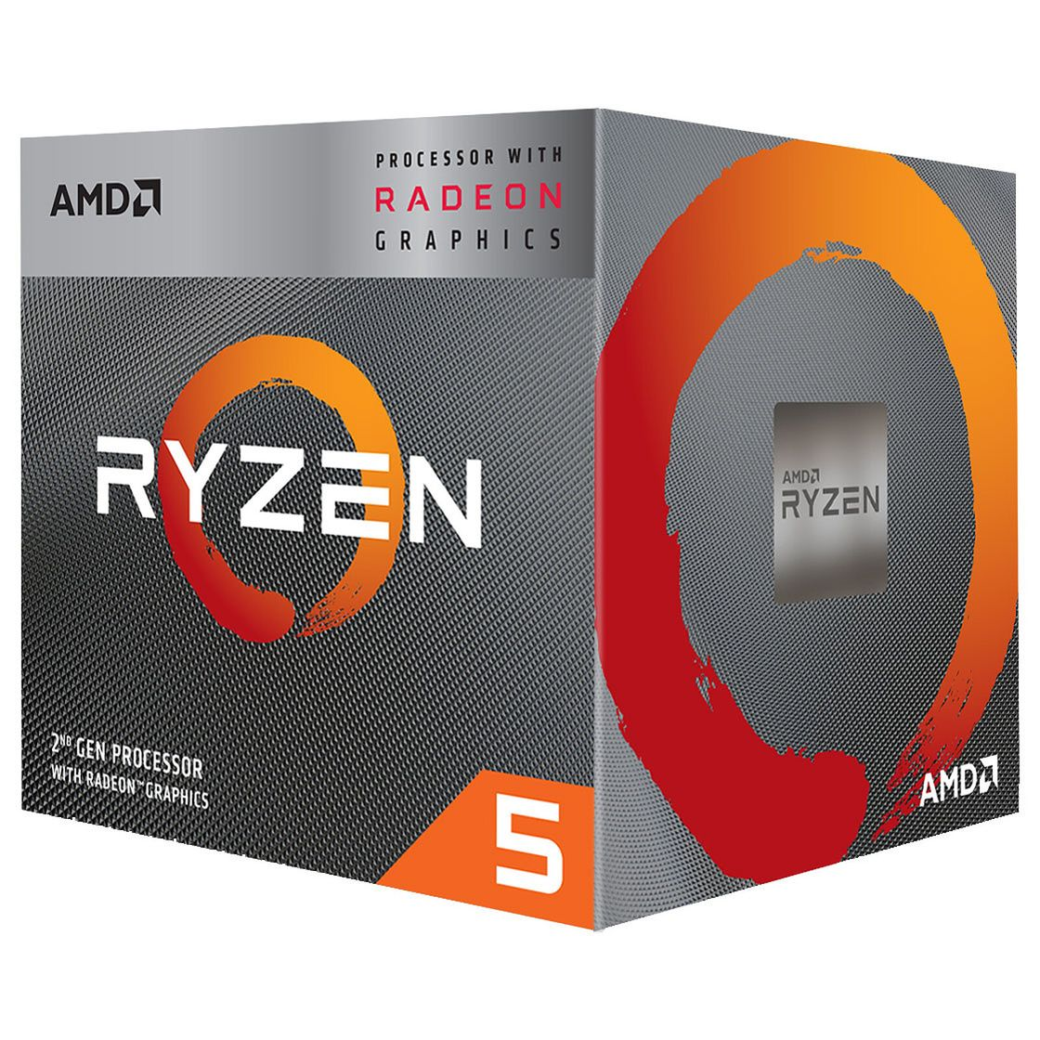
CPU
AMD Ryzen 5 3400G (Socket AM4)
69,50 €
¿Por qué?
Compatibilidad
Es un buen procesador con su precio, con graficos integrados, disipador incluido y bajo cosumo. Con 4 Núcleos / 8 Hilos a 3.7 GHz
Encaja en el socket AM4 de la placa y el chipset soporta a la CPU. La PSU tiene potencia de sobra para alimentarlo

Slide 4

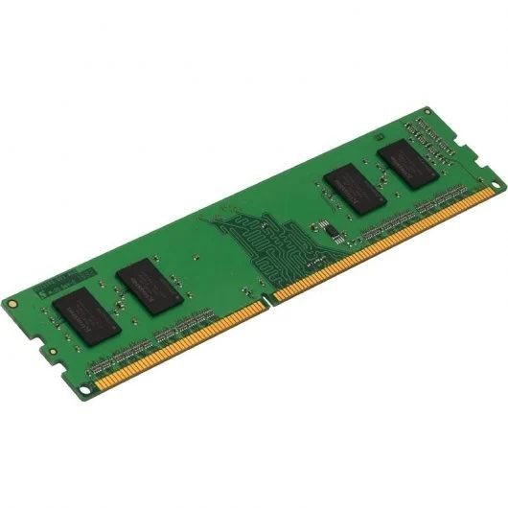
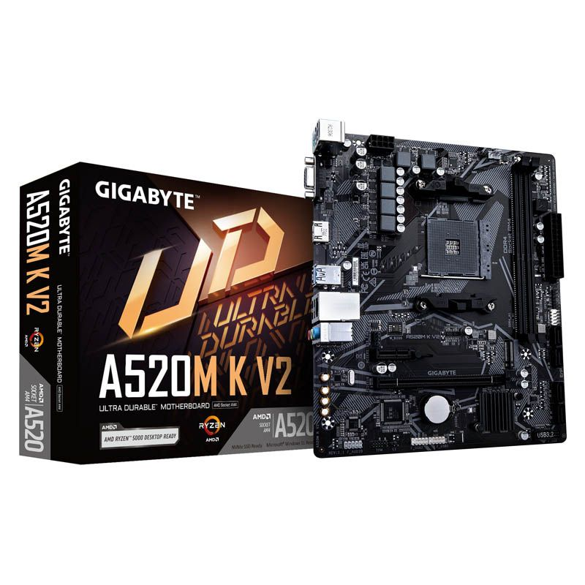



RAM y placa
RAM
Kingston ValueRAM DDR4 3200MHz 4GB CL22 (x2 módulos)
116,00 €
Tipo DDR4 y soportada por la placa base. Dos módulos para Dual Channel
Placa
Gigabyte A520M K V2 (Micro ATX)
49,95 €
Socket AM4, soporta RAM DDR4 y SSD SATA/NVMe.

Slide 5





SSD
SSD, PSU, chasis
Silicon Power Ace A55 128GB (SATA 2.5")
35,99 €
Rápido arranque del SO. Archivos pesados irán a la nube.
PSU
MSI MAG A550BN 550W (80 Plus Bronze)
49,90 €
Certificación 80+ Bronze y protecciones eléctricas. Potencia de sobra.
Chasis
Tacens Anima AC4 USB 3.0 (Micro ATX)
22,91 €
Formato compacto, completo y económico.

Slide 6


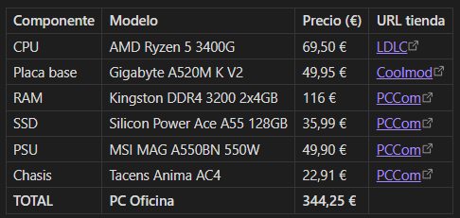
Presupuesot final

Slide 7


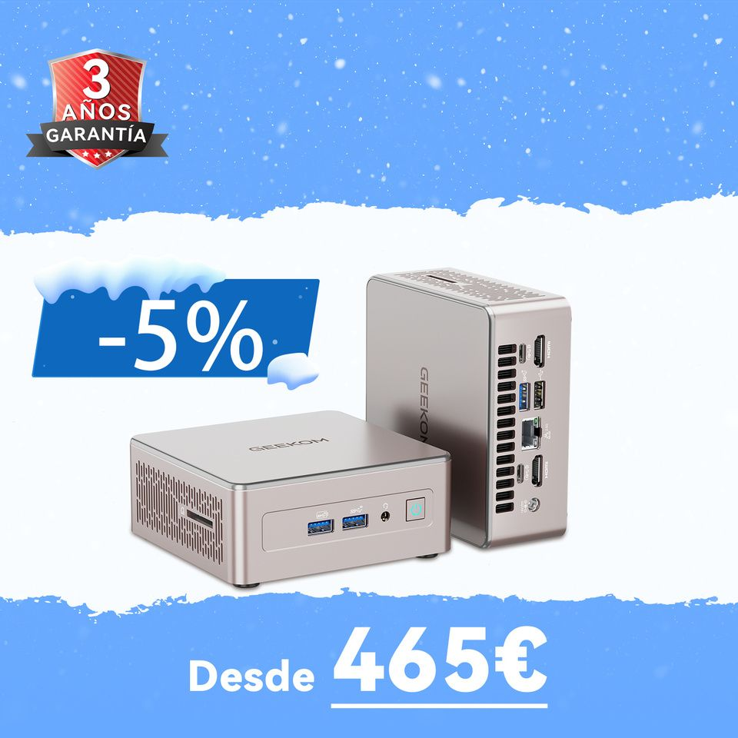
MINI PC
465,00 €
Geekom A5
Ventajas principales (Pros):
Rendimiento muy bueno
Más memoria y espacio
Windows 11 Pro y Wi-Fi 6 incluidos
Ocupa poco
Desventajas (Contras):
Coste inicial mayor (+120 € por equipo).
Ventilador más ruidoso bajo cargas pesadas.
Fuente de alimentación externa

Slide 8



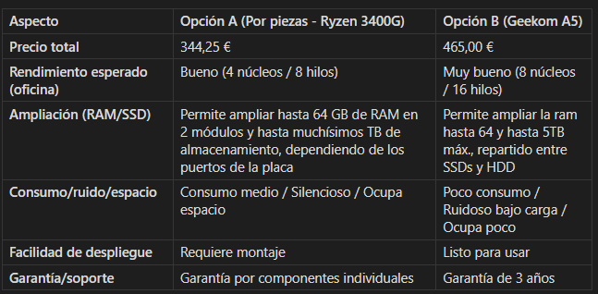
Comparación
Conclusión: la opción por piezas es mejor en temas de precio y si no se necesita mucha potencia, pero el mini PC es muchisimo mejor calidad precio, aunque este sea batante más caro. Todo depende del puesto de trabajo que lo use.

Slide 9

¡Fin!
Gracias por ver

